Slide 1
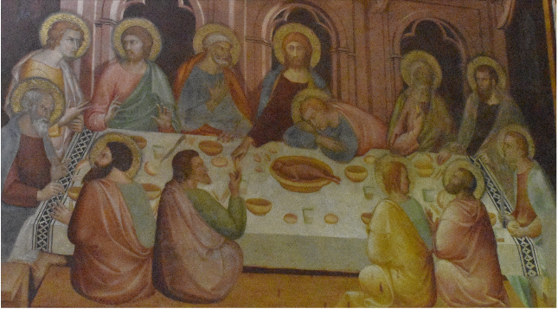
VERLANGEN ALS GRONDTOON
DESIDERIO DESIDERAVI VAN PAUS FRANCISCUS

Slide 2
INHOUDSOPGAVE
Welkom en gebed
Liturgie: een bewogen (recente) geschiedenis
Desiderio desideravi van Paus Franciscus
Verlangen
Symbool
Ontmoeting
Kans tot vragen

Slide 3
Doelstellingen
Kennismaking met de apostolische brief Desiderio desideravi (2022) van Paus Franciscus;
inleiding in de bewogen (recente) geschiedenis van ‘het koppel’ liturgie en theologie;
verdieping van de thema’s ‘verlangen’, ‘symbool’ en ‘ontmoeting’ op basis van Desiderio desideravi;
bijdrage aan waartoe Paus Franciscus oproept, namelijk: organiseer liturgische vorming(en) voor het hele Godsvolk.

Slide 4
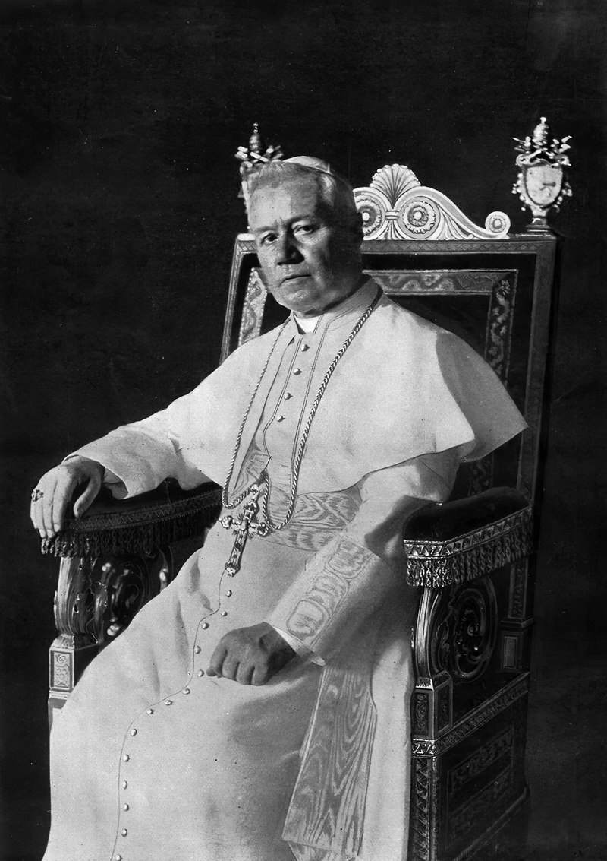
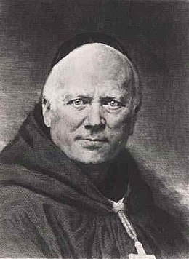
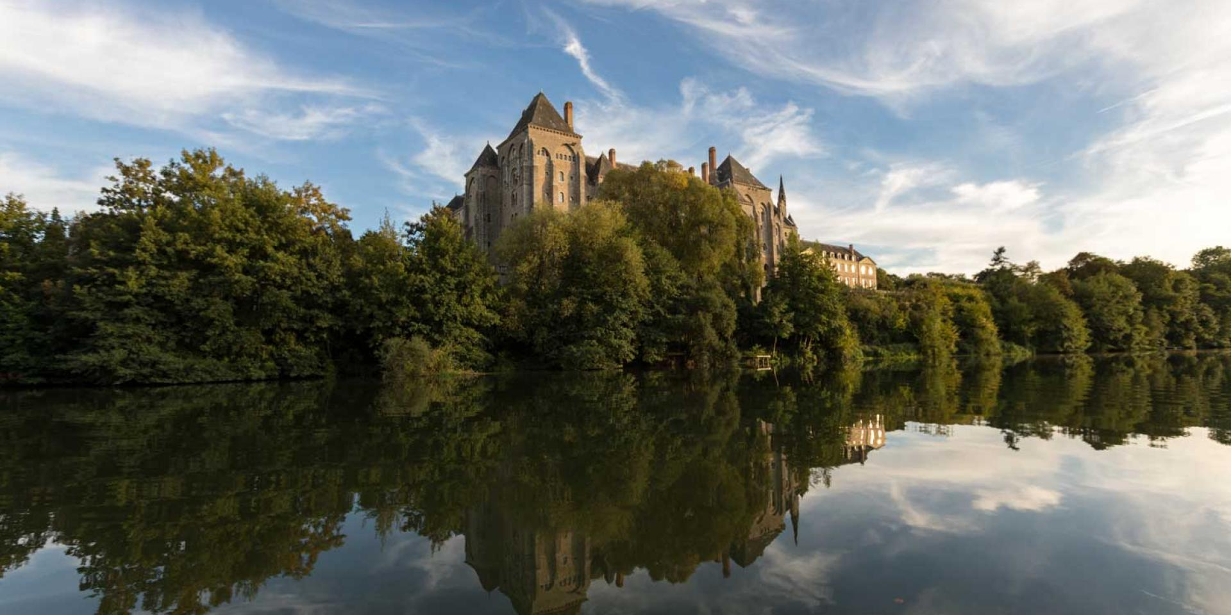
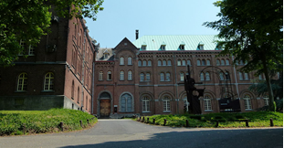
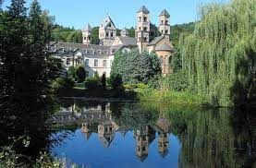
Liturgie: een bewogen (recente) geschiedenis
Franse Revolutie (1789)
Dom Prosper Louis Pascal Guéranger OSB (1805-1875) en de Abdij van Solesmes.
Paus Pius X (r. 1903-1914): Tra le sollecitudini (1903) en de participatio actuosa.
De liturgische beweging:
1) pastoraal
2) historisch
3) theologie van de liturgie.

Slide 5
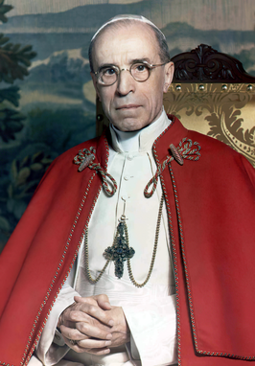
Liturgie: een bewogen (recente) geschiedenis
Pius XII (r. 1939-1958): Mystici corporis (1943) en Mediator Dei (1947).
Het Tweede Vaticaans Concilie (1962-1965) en Sacrosanctum concilium (1963); SC 14:
Het is de vurige wens van onze moeder de Kerk, dat alle gelovigen worden gevormd tot die volledige, bewuste en actieve deelname aan de liturgische vieringen, die door de aard van de liturgie zelf wordt vereist en waartoe het christenvolk, "een uitverkoren geslacht, een koninklijke priesterschap, een heilige natie, Gods eigen volk", (1 Pt. 2, 9) 1 krachtens het doopsel het recht en de plicht bezit. Aan deze volledige en actieve deelname van heel het volk moet bij de vernieuwing en de bevordering van de heilige liturgie de grootste zorg worden besteed. Ze is immers de eerste en noodzakelijke bron, waaruit de gelovigen de echte christelijke geest moeten putten. Daarom moet ze door de zielenherders bij heel hun pastorale activiteit ijverig worden nagestreefd door middel van een aangepaste vorming.
Maar omdat er geen enkele kans bestaat op de verwezenlijking hiervan, als niet eerst de zielenherders zelf diep doordrongen zijn van de geest en de kracht van de liturgie en hier als leraars kunnen optreden, is het absoluut noodzakelijk, dat er op de eerste plaats gezorgd wordt voor de liturgische vorming van de geestelijkheid.

Slide 6
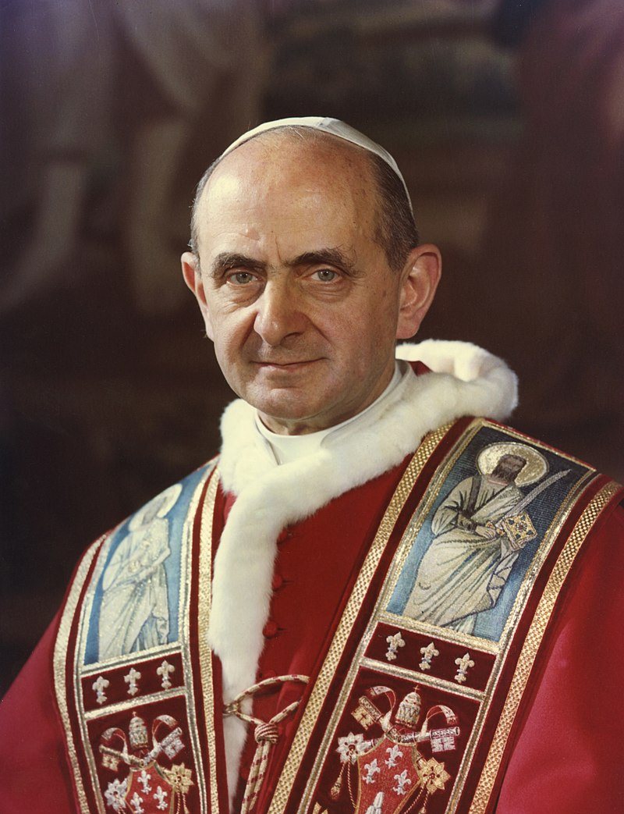
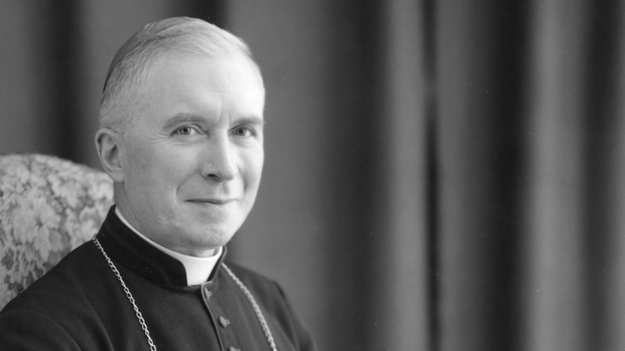
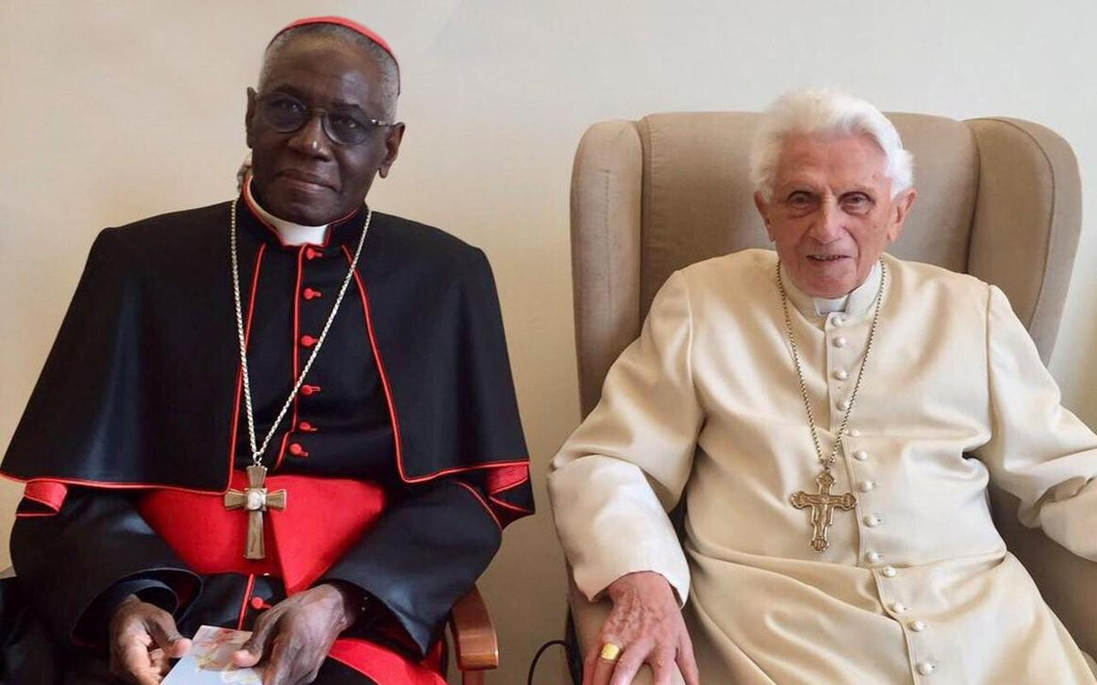
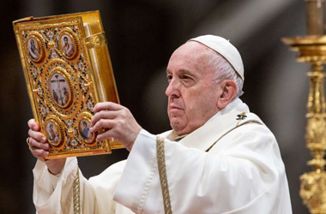
Liturgie: een bewogen (recente) geschiedenis
Publicatie van de liturgische boeken onder Paus Paulus VI (r. 1963-1978); Novus ordo Missae (1969-1970).
Aartsbisschop Marcel Lefebvre (1905-1991) en het PiusX-broederschap.
Paus Benedictus XVI (r. 2005-2013; m. 2022): Summorum pontificum (2007)
Paus Franciscus (r. 2013): Traditionis custodes (2021) en Desiderio desideravi (2022)

Slide 7
Desiderio desideravi van Paus Franciscus
§1: Beste broeders en zusters,
Met dit schrijven wil ik mij tot u allen richten - nadat ik al heb geschreven aan de bisschoppen alleen, ten gevolge van de publicatie van het Motu Proprio Traditionis Custodes - om u deelgenoot te maken van enkele overwegingen over de liturgie als fundamentele dimensie voor het leven van de Kerk. Het onderwerp is heel omvangrijk en verdient voor elk aspect een aandachtige beschouwing: met dit schrijven beoog ik echter niet de kwestie uitputtend te behandelen. Ik wil alleen enkele punten ter overweging aanreiken om de schoonheid en waarheid van de christelijke viering te overdenken.

Slide 8
Desiderio desideravi van Paus Franciscus
De liturgie: het heden van de heilsgeschiedenis (§2-9)
§5: De wereld weet het nog niet, maar allen zijn uitgenodigd tot het bruiloftsmaal van het Lam (Openb. 19, 9) . Om er toegang toe te krijgen is alleen het bruiloftskleed van het geloof nodig dat voortkomt uit het horen van zijn Woord: de Kerk maakt het op maat met de witheid van een kleed dat gewassen is in het bloed van het Lam. We zouden zelfs geen moment van rust hebben in het besef dat nog niet iedereen de uitnodiging tot het Avondmaal heeft ontvangen of dat anderen het vergeten zijn of verdwaald zijn op de kronkelige wegen van het menselijk leven. Daarom heb ik gezegd: "Ik droom van een missionaire keuze die in staat is alles te veranderen, opdat de gewoonten, de stijlen, de tijdschema's, de taal en iedere kerkelijke structuur kanalen worden die meer dan voor de bescherming van zichzelf, geschikt zijn voor de evangelisatie van de huidige wereld", opdat allen mogen aanzitten aan het Avondmaal van het offer van het Lam en leven door Hem.

Slide 9
Desiderio desideravi van Paus Franciscus
2) De liturgie: plaats van ontmoeting met Christus (§10-13)
§11: De Liturgie garandeert ons de mogelijkheid van zo'n ontmoeting. Wij hebben geen behoefte aan een vage herinnering aan het Laatste Avondmaal: wij hebben er behoefte aan om tegenwoordig te zijn bij dat Avondmaal om zijn stem te kunnen horen, zijn Lichaam te eten en zijn Bloed te drinken: wij hebben behoefte aan Hem. In de Eucharistie en in alle sacramenten wordt ons de mogelijkheid gegarandeerd om de Heer Jezus te ontmoeten en om geraakt te worden door de kracht van zijn Pasen. De reddende kracht van Jezus' offer, van elk woord van Hem, van elk gebaar, blik, gevoel van Hem raakt ons in de viering van de sacramenten. […].

Slide 10
Desiderio desideravi van Paus Franciscus
3) De Kerk: sacrament van het Lichaam van Christus (§14-15)
§14: Zoals het Tweede Vaticaans Concilie onder verwijzing naar de Schrift, de Vaders en de Liturgie - als de pijlers van de ware Traditie - ons in herinnering heeft gebracht , ontsproot aan de zijde van Christus, slapend aan het kruis, het bewonderenswaardige sacrament van de gehele Kerk. De parallel tussen de eerste en de nieuwe Adam is verrassend: zoals God uit de zijde van de eerste Adam, nadat Hij hem in slaap had laten vallen, Eva deed voortkomen, zo is uit de zijde van de nieuwe Adam, slapend in de slaap van de dood, de nieuwe Eva, de Kerk, geboren. […]

Slide 11
Desiderio desideravi van Paus Franciscus
4) De theologische betekenis van de liturgie (§16)
5) De Liturgie: tegengif voor het gif van een wereldse spiritualiteit (§17-20)
§19: Terwijl de gnostiek ons bedwelmt met het gif van het subjectivisme, bevrijdt de liturgische viering ons uit de kerker van een betrokkenheid op onszelf die gevoed wordt door de eigen rede, of van het eigen gevoel: de vierende handeling behoort niet toe aan het individu maar aan Christus-Kerk, aan de totaliteit van de gelovigen verenigd in Christus. De liturgie spreekt niet van 'ik' maar van 'wij' en elke inperking van de omvang van dit 'wij' is altijd demonisch. De liturgie laat ons niet alleen in het zoeken naar een individueel veronderstelde kennis van het mysterie van God, maar neemt ons samen als gemeenschap bij de hand om ons binnen te leiden in het mysterie dat het Woord en de sacramentele tekenen ons openbaren. En het doet dat in overeenstemming met Gods handelen door de weg van de incarnatie te volgen door middel van de symbolische taal van het lichaam dat zich uitstrekt tot in de dingen, in de ruimte en in de tijd.

Slide 12
Desiderio desideravi van Paus Franciscus
6) Het dagelijkse herontdekken van de schoonheid van de waarheid van de liturgie (§21-23)
§21: Maar we moeten oppassen: om het tegengif van de Liturgie werkzaam te laten zijn wordt ons gevraagd dagelijks de schoonheid van de waarheid van de christelijke viering te herontdekken. Ik verwijs nogmaals naar de theologische betekenis ervan, zoals nr. 7 van Sacrosanctum Concilium op bewonderenswaardige wijze heeft beschreven: de liturgie is het priesterschap van Christus, ons geopenbaard en geschonken in zijn Pasen, vandaag tegenwoordig en actief door middel van zintuiglijke tekenen (water, olie, brood, wijn, gebaren, woorden), opdat de Geest, die ons onderdompelt in het Paasmysterie, ons hele leven verandert en steeds meer gelijkvormig maakt aan Christus.

Slide 13
Desiderio desideravi van Paus Franciscus
7) Verwondering over het Paasmysterie als essentieel onderdeel van de liturgische handeling (§24-26)
8) De noodzaak van een gedegen en vitale liturgische vorming (§27-47)
§35: Het is noodzakelijk kanalen te vinden voor vorming als studie van de Liturgie: sinds de Liturgische Beweging is in deze zin veel gedaan, met waardevolle bijdragen van vele geleerden en academische instellingen. Het is echter noodzakelijk deze kennis op toegankelijke wijze te verspreiden buiten de academische context, opdat iedere gelovige kan groeien in de kennis van de theologische betekenis van de Liturgie dat is de beslissende vraag en het fundament van elke kennis en elke liturgische praktijk evenals van de ontwikkeling van de christelijke viering, door het vermogen te verwerven om de euchologische teksten, de rituele dynamieken en de antropologische betekenis ervan te begrijpen.
8) De ars celebrandi (§48-60)

Slide 14
Desiderio desideravi van Paus Franciscus
9) Besluit (§61-65)
§62: Ik zou willen dat deze brief ons behulpzaam is om de verwondering over de schoonheid van de waarheid van de christelijke viering te doen herleven, om ons te herinneren aan de noodzaak van een authentieke liturgische vorming en om het belang te erkennen van een kunst van het vieren die ten dienste staat van de waarheid van het Paasmysterie en de deelname van alle gedoopten, ieder met de eigenheid van zijn roeping. Heel deze rijkdom is niet ver van ons vandaan: zij is te vinden in onze kerken, in onze christelijke feesten, in de centrale betekenis van de zondag, in de kracht van de sacramenten die wij vieren. Het christelijke leven is een voortdurende weg van groeien: wij zijn geroepen om ons met vreugde en in de gemeenschap te laten vormen.

Slide 15
Verlangen
Lc 22, 7-23: Toen de dag van het ongedesemde brood gekomen was, waarop men het paaslam moest slachten, stuurde Hij Petrus en Johannes uit met de opdracht: 'Gaat voor ons voorbereidselen treffen opdat wij het paasmaal kunnen eten.' Toen zij Hem vroegen: 'Waar wilt Gij dat wij het gereedmaken?' antwoordde Hij: 'Als ge de stad zijt binnengegaan, zult ge een man tegenkomen die een kruik water draagt; volgt hem tot in het huis waar hij binnengaat. Daar moet ge aan de eigenaar van het huis zeggen: De Meester laat u vragen: Waar is de zaal, waar Ik met mijn leerlingen het paasmaal kan houden? Hij zal u een grote bovenzaal laten zien met rustbedden; maakt daar alles klaar.' Zij vertrokken nu, bevonden alles zoals Hij het hun gezegd had en maakten het paasmaal gereed.Toen de tijd aangebroken was, ging Hij met de apostelen aan tafel aanliggen. Hij sprak nu tot hen: 'Vurig heb ik verlangd, eer Ik ga lijden, dit paasmaal met u te eten. Want Ik zeg u: Ik zal het niet meer eten, totdat het zijn vervulling vindt in het Rijk Gods.' Daarop nam Hij een beker, sprak een dankgebed uit en zei: 'Neemt die beker en deelt hem samen. Want Ik zeg u: Van dit ogenblik af drink Ik niet meer van wat de wijnstok voortbrengt, totdat het Rijk Gods is gekomen.' Daarop nam Hij het brood, sprak een dankgebed uit, brak het en gaf het hun met de woorden: 'Dit is mijn Lichaam, dat voor u gegeven wordt; doet dit tot een gedachtenis aan Mij.' Evenzo gaf Hij de beker, na de maaltijd, terwijl Hij sprak: 'Deze beker is het Nieuwe Verbond in mijn Bloed, dat voor u wordt vergoten. Maar zie, degene door wiens hand Ik zal worden overgeleverd is met Mij aan tafel. Want de Mensenzoon gaat heen zoals het is vastgesteld; maar toch, wee die mens door wie Hij wordt overgeleverd.' Nu begonnen zij onder elkaar te vragen, wie van hen het toch was, die dat zou doen.

Slide 16
Verlangen
Desiderio desideravi, §6: Voorafgaand aan ons antwoord op zijn uitnodiging veel eerder - is er zijn verlangen naar ons: we zijn ons er misschien niet van bewust, maar telkens als wij naar de mis gaan is de voornaamste reden dat we worden aangetrokken door zijn verlangen naar ons. Het mogelijke antwoord van onze kant, de meest veeleisende ascese, bestaat er zoals altijd in, dat wij ons overgeven aan zijn liefde, dat wij ons tot Hem laten trekken. Het is zeker, dat onze gemeenschap met het Lichaam en Bloed van Christus al bij het Laatste Avondmaal door Hem gewenst was.
De reden van Christus’ verlangen naar ons: de goddelijke liefde.
Eucharistie als drievoudige participatie aan de maaltijd van de Heer.

Slide 17
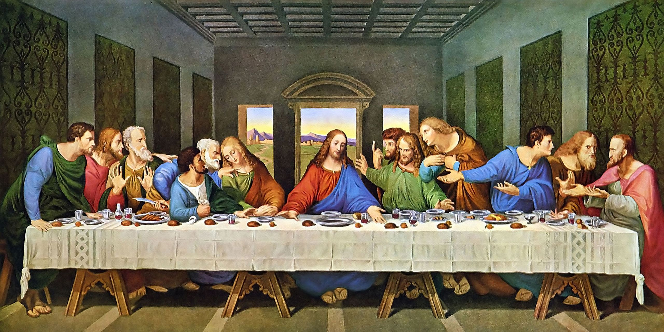
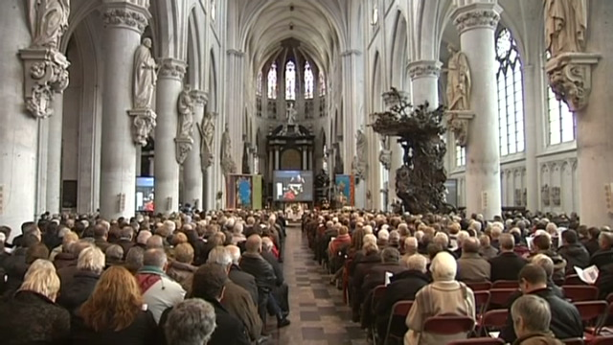
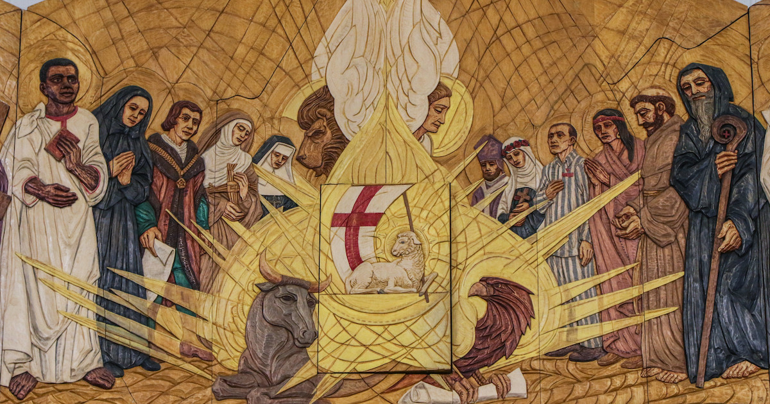
Verlangen
Wij, Kerk in bisdom Antwerpen anno 2023
ὁ χρόνος vs. ὁ καιρός: God’s time
Verlangen als dialoog en uitwisseling.
E. de Jong, Pasen vieren in een heilig triduum, p. 142
“De gelovigen zijn waakzaam en laten in de uren van deze paasnacht de gemeten tijd (χρόνος) los om belangeloos te staan voor God, door onbevangen op te gaan in het luisteren naar de lezingen van de heilige Schrift en te bidden vanuit het hart. In het waken beleven zij de tijd van het heil als het καιρός, het genademoment, waarin Gods wondere daden openbaar worden en ook voor hen zelf werkelijkheid worden”.
(parafrase): het waken tijdens de paaswake met een kaars draagt in zich het wachten van de 10 maagden op de komst van de bruidegom (Mt 25, 1-13) of dienaars op de terugkomst van hun Heer die naar een bruiloft is (Lc 12, 35-38). Er is niet alleen de herinnering aan het heil, ook de tegenwoordigheid van dat heil en de verwachting van de definitieve verwerkelijking van dat heil.

Slide 18
Symbool
Desiderio desideravi, §27: De fundamentele vraag is dus deze: hoe kunnen we het vermogen terugwinnen om de liturgische handeling ten volle te beleven? Dit was het doel van de hervorming van het Concilie. De uitdaging is zeer veeleisend, omdat de moderne mens - niet in alle culturen op dezelfde manier - het vermogen heeft verloren om bezig te zijn met het symbolische handelen, dat een wezenlijk kenmerk is van de liturgische handeling.
συμ-βάλλω
Religieuze symbolen als een hindernis of een schat?

Slide 19
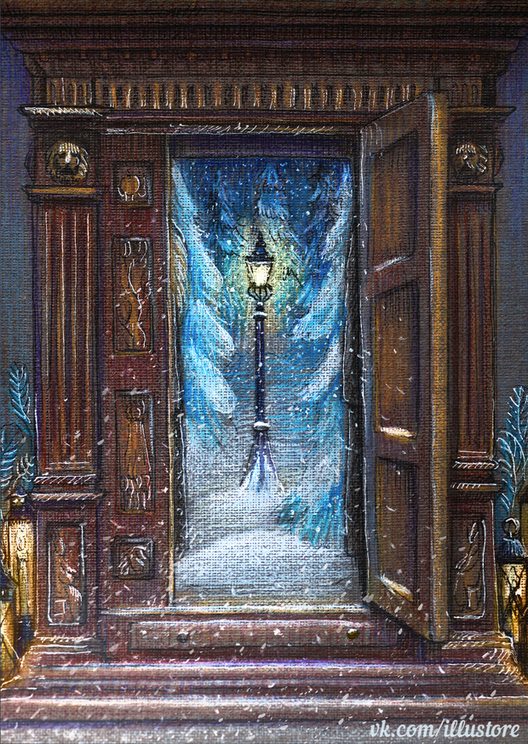
Symbool
Een religieus symbool is zoals ‘door een kleerkast gaan’.
C.S. Lewis (1898-1963), The Chronicles of Narnia. The Lion, the Witch and the Wardrobe (1950).
Peter, Susan, Edmund en Lucy Pevensie

Slide 20
Symbool

Slide 21
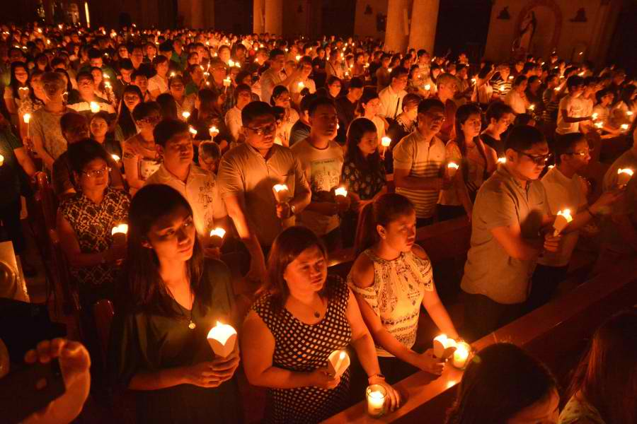
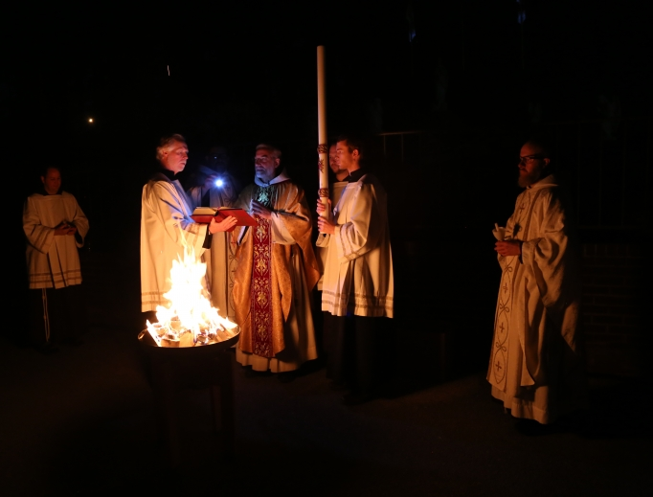
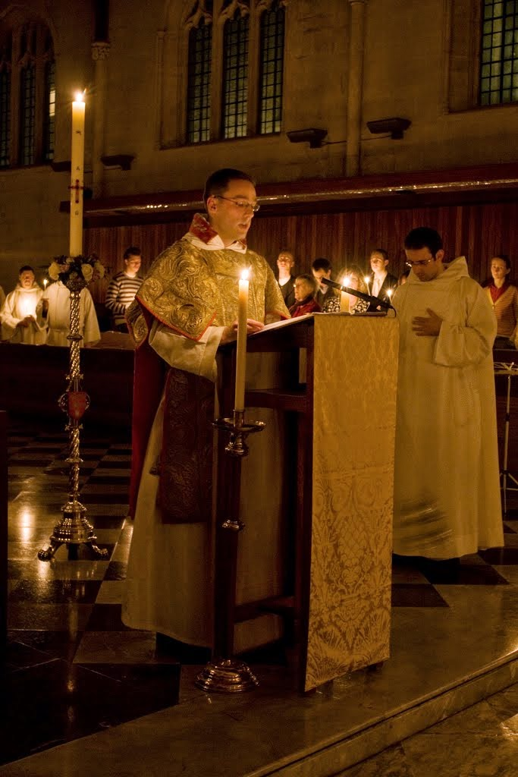
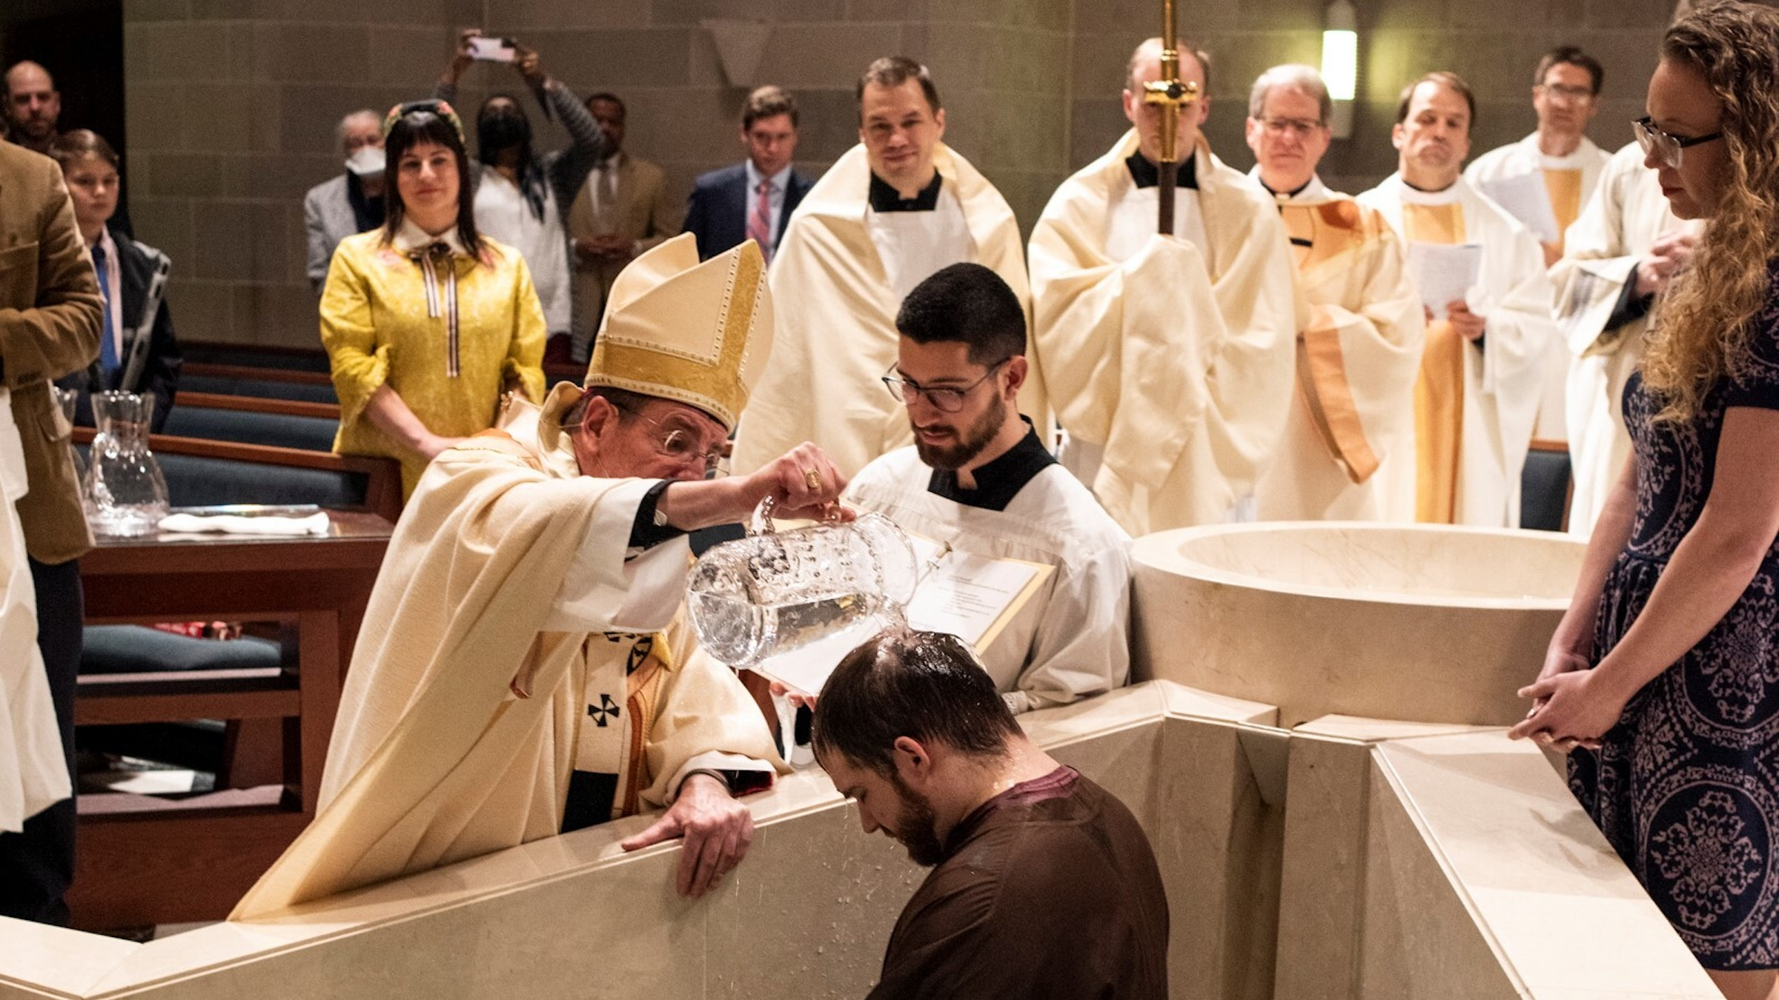
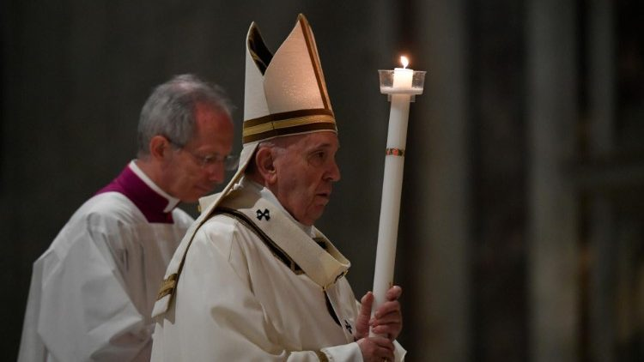
Symbool
Ontvankelijkheid ~ SC 11
Wil echter de liturgie deze volle werkdadigheid bereiken, dan moeten de gelovigen met de juiste innerlijke gesteltenis opgaan naar de heilige liturgie, hun geest doen overeenstemmen met hun woorden en medewerken met Gods genade om deze niet tevergeefs te ontvangen. Daarom moeten de herders van de Kerk ervoor zorgen, dat bij de liturgische handeling niet alleen de wetten omtrent een geldige en geoorloofde viering worden onderhouden, maar ook dat de gelovigen er bewust, actief en met vrucht aan deelnemen.
Sociale praktijk
N. Wolterstorff (°1931), De God die wij aanbidden, p. 17: “[…] men krijgt bepaalde liturgische knowhow via de inwijding in de sociale praktijk voor het uitoefenen van die knowhow. Er zijn meer mensen die de knowhow in kwestie bezitten; liturgische knowhow is gedeelde knowhow. En mensen zonder deze knowhow krijgen hem van mensen mét. Liturgische kennis wordt overgedragen. Er bestaat een traditie van een bepaalde liturgische knowhow”.

Slide 22
Symbool
Werkelijkheid ervaren als Gods schepping
Desiderio desideravi, §42: Dit existentiële engagement gebeurt in continuïteit en samenhang met de methode van de incarnatie op sacramentele wijze. Liturgie bestaat uit wat precies het tegenovergestelde is van geestelijke abstracties: brood, wijn, olie, water, geur, vuur, as, steen, stoffen, kleuren, lichaam, woorden, klanken, stiltes, gebaren, ruimte, beweging, actie, orde, tijd en licht. De hele schepping is een uiting van Gods liefde; aangezien diezelfde liefde in volheid werd geopenbaard in het kruis van Jezus, wordt de hele schepping erdoor aangetrokken. De hele schepping wordt opgenomen om ten dienste te worden gesteld van de ontmoeting met het vleesgeworden Woord, dat gekruisigd, gestorven, verrezen en opgestegen is naar de Vader. Het is zoals het gebed over het water voor de doopvont het bezingt, maar ook het gebed over de olie voor het heilig Chrisma en de woorden bij het aanbieden van het brood en de wijn, vruchten van de aarde en van het werk van de mens.
→Vitale ervaring van een sociale praktijk in een geloofsgemeenschap die zich bewust is van de relatie Schepper-schepping.

Slide 23
Symbool: gevaren
Gnosticisme en neo-pelagianisme
Desiderio desideravi, §17: Ik heb herhaaldelijk gewaarschuwd voor een gevaarlijke verleiding voor het leven van de Kerk, nl. de "geestelijke wereldse gezindheid": ik heb er uitvoerig over gesproken in de Exhortatie Evangelii Gaudium, waarbij ik het gnosticisme en het neopelagianisme heb aangewezen als de twee samenhangende manieren die er voeding aan geven. Het eerste herleidt het christelijke geloof tot een subjectivisme dat het individu opsluit "in de immanentie van zijn eigen rede en zijn gevoelens." De tweede doet de waarde van genade teniet om alleen te vertrouwen op eigen kracht, wat aanleiding geeft tot "een narcistisch en autoritair elitarisme, waar men in plaats van te evangeliseren anderen analyseert en classificeert, en in plaats van de toegang tot de genade te vergemakkelijken energie steekt in het controleren." Deze verwrongen vormen van het christendom kunnen rampzalige gevolgen hebben voor het leven van de Kerk.
Foutieve ‘pastorale’ benadering van de liturgie
N. Wolterstorff (°1931), De God die wij aanbidden, p. 30: “In mijn ervaring worden in de ‘eigentijdse’ types van liturgieën vaak elementen uit de traditionele liturgieën geschrapt, de beeldtaal afgeslankt, het idioom gezelliger en meer prozaïsch gemaakt zodat iedereen onmiddellijk begrijpen kan wat er gezegd wordt. […] Dergelijke ‘eigentijdse’ en ‘alternatieve’ liturgieën staan niet voor een opbloei van liturgische creativiteit, maar integendeel voor een proces waarbij bijna alle componenten van de traditionele liturgieën zijn afgepeld”.
→ Ideeën van meesterschap en hegemonie

Slide 24
Symbool: een catechetische tip van de paus
Desiderio desideravi, §47: Steeds overwegend hoe de liturgie ons vormt, bestaat een andere beslissende kwestie in de opvoeding die nodig is om de innerlijke houding te verwerven die ons in staat stelt om de liturgische symbolen te gebruiken en te begrijpen. Ik druk het op eenvoudige wijze uit. Ik denk aan ouders en, nog meer, aan de grootouders, maar ook aan onze pastoors en catechisten. Velen van ons hebben de kracht van liturgische gebaren zoals bijv. het kruisteken, het knielen, de formules van ons geloof- van hen geleerd. Wij hebben er misschien geen levendige herinneringen aan, maar wij kunnen ons gemakkelijk het gebaar voorstellen van een grotere hand die de kleine hand van een kind neemt en het langzaam begeleidt als het voor de eerste keer het teken van ons heil navolgt. De beweging gaat vergezeld van de woorden, ook langzaam, alsof ze bezit willen nemen van elk moment van dat gebaar, van het hele lichaam: "In de naam van de Vader ... en de Zoon ... en de Heilige Geest ... Amen". Daarna de hand van het kind loslaten en toezien hoe het kind het alleen herhaalt, gereed om het te hulp te komen. Dat gebaar is nu overgedragen als een gebruik dat met hem meegroeit en hem tooit op een wijze waarvan alleen de Geest weet heeft. Vanaf dat moment behoort dat gebaar, zijn symbolische kracht, ons toe of, beter gezegd, wij behoren toe aan dat gebaar, het geeft ons vorm, wij worden erdoor gevormd. Het is niet nodig te veel te praten, het is niet noodzakelijk om alles van dat gebaar begrepen te hebben: het is nodig klein te zijn, zowel in het brengen als in het ontvangen ervan. Het overige is het werk van de Geest. Zo zijn we ingewijd in de symbolische taal. We mogen ons niet laten beroven van deze rijkdom. Bij het opgroeien kunnen we meer middelen hebben om te begrijpen, maar altijd op voorwaarde dat wij klein blijven.

Slide 25
Ontmoeting
Desiderio desideravi, §10: Daarin ligt geheel de krachtige schoonheid van de Liturgie. Indien de Verrijzenis voor ons een concept, een idee, een gedachte zou zijn; indien de Verrezene voor ons de herinnering zou zijn aan de herinnering van anderen, ook al zouden zij even gezaghebbend zijn als de apostelen, indien ons ook niet de mogelijkheid gegeven zou zijn om Hem echt te ontmoeten, dan zou dat hetzelfde zijn als te verklaren dat de nieuwheid van het vleesgeworden Woord uitgeput is. De incarnatie is daarentegen niet alleen de enige nieuwe gebeurtenis die de geschiedenis kent, maar ook de methode die de heilige Drie-eenheid heeft gekozen om de weg van de gemeenschap voor ons te openen. Het christelijke geloof is ofwel ontmoeting met Hem, de Levende, ofwel het bestaat niet.

Slide 26
Ontmoeting
Desiderio desideravi, §11: De Liturgie garandeert ons de mogelijkheid van zo'n ontmoeting. Wij hebben geen behoefte aan een vage herinnering aan het Laatste Avondmaal: wij hebben er behoefte aan om tegenwoordig te zijn bij dat Avondmaal om zijn stem te kunnen horen, zijn Lichaam te eten en zijn Bloed te drinken: wij hebben behoefte aan Hem. In de Eucharistie en in alle sacramenten wordt ons de mogelijkheid gegarandeerd om de Heer Jezus te ontmoeten en om geraakt te worden door de kracht van zijn Pasen. De reddende kracht van Jezus' offer, van elk woord van Hem, van elk gebaar, blik, gevoel van Hem raakt ons in de viering van de sacramenten. Ik ben Nicodemus en de Samaritaanse vrouw, de bezetene van Kafarnaüm en de verlamde in het huis van Petrus, de zondares die vergeving kreeg en de vrouw met de bloedvloeiing, de dochter van Jaïrus en de blinde man van Jericho, Zacheüs en Lazarus, de rover en Petrus die vergeving kregen. De Heer Jezus werd geslachtofferd op het kruis, maar sterft niet meer, en leeft onsterfelijk voort met de tekenen van zijn lijden, Hij blijft ons vergeven, genezen en redden met de kracht van de sacramenten. Het is via de weg van de incarnatie de concrete manier waarop Hij ons liefheeft; het is de manier waarop Hij de dorst naar ons lest, zoals Hij aan het kruis heeft verklaard (Joh 19, 28).

Slide 27
Ontmoeting

Slide 28
Bedankt voor uw aandacht!

